Slide 1
과목_학년학기_단원 | suhi_h_0301_03
차시명 | 0203 똑같이 나누어 볼까요(1)
파일명 | suhi_h_0301_03_0203
검토 | 담당
수학팀 | 박종민
문서 HISTORY
번호 | 버전 | 문서 작성일 | 내용 비고 | 작성자 (내선번호) | 검토자
1 | V 1.0 | 2022.01.17 | 문서 발생 | 노유림
2 | V 1.0 | 2022.02.12 | 1차 검수 |  | 박종민
3 | V 2.0 | 2022.02.15 | 수정 |  | 오승태
4 | V 2.0 | 2022.02.16 | 2차 검수 |  | 김예림
5
6
7
8
9
10
11

Slide 2
학습 단계 | 파일명 | 페이지 정보 | 프레임 수 | 자료 형태 (동영상, 애니메이션, 노래)
 | suhi_h_0301_03_0203.html | 수학 익힘 42~43쪽 | 1 | Html5
총 프레임 수 |  |  | 1

Slide 3





3-1
3. 나눗셈
suhi_h_0301_03_0203
0203 똑같이 나누어 볼까요(1)
Θ Description & Function
똑같이 나누어 볼까요(1)│ 42~43쪽
개념 정리 페이지
‘나눗셈식’, ‘읽기’ 약물 사용.
캐릭터 사용.
말줄임 버튼 클릭 시 나타나는 말풍선. 처음에는 안 보임
말줄임 버튼. 하단 지니 캐릭터 사용 말줄임 버튼 클릭 시 말풍선이 나타나고 내레이션이 나옴
정답 확인 버튼 없음.
개념 정리
1
2
3
4
5
#1
12를 4로 나누면 3이 됩니다.
12÷4와 같은 계산을 나눗셈이라 하고, 12÷4=3과 같은 식을 나눗셈식이라 합니다.
#4
나누어지는 수
나누는 수
#2
#5
내레이션: 캐릭터(켄)
suhi_h_0301_03_0203
12÷4와 같은 계산을 나눗셈이라 하고, 12÷4=3과 같은 식을 나눗셈식이라 합니다.
나눗셈식
12÷4=3
몫
#2
12 나누기 4는 3과 같습니다.
읽기
#6
오디오

Slide 4



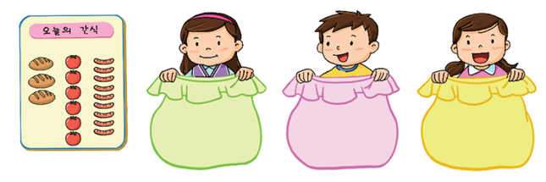
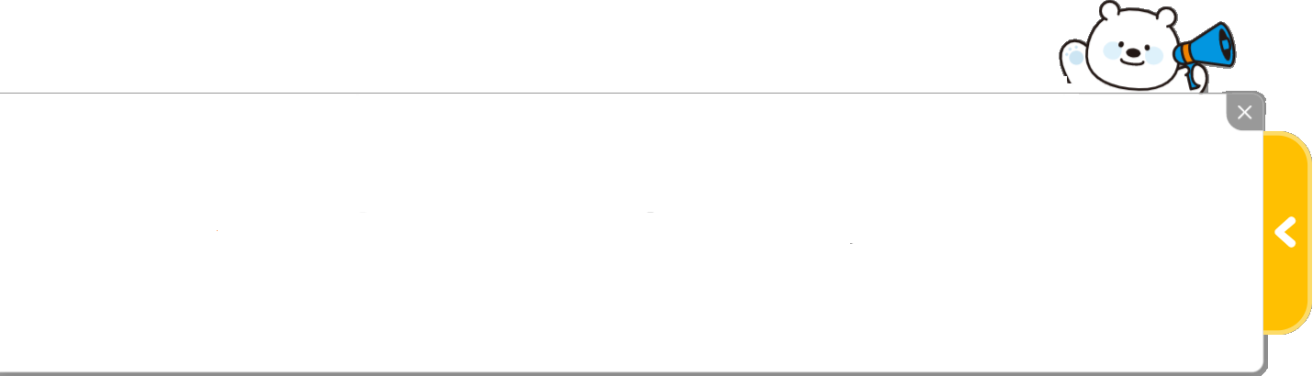




3-1
3. 나눗셈
suhi_h_0301_03_0203
0203 똑같이 나누어 볼까요(1)
Θ Description & Function
똑같이 나누어 볼까요(1)│ 42~43쪽
가로 팝업 창 사용. -처음에 팝업 열린 화면으로 - 참고 링크 http://cdata.tsherpa.co.kr/tsherpa/MultiMedia/Flash/2020/curri/index.html?flashxmlnum=soboro2&classa=A8-C1-62-KK-KA-02-03-04-0-0-0-0&classno=AA_SAMPLE/nproto_sample/DA/nproto_suh_504.html
네모 약물 사용.
개념 정리
1
2
3
4
5
#2
한 명이 몇 개씩 먹을 수 있는지 빵은 , 토마토는 ,
소시지는 로 그려 보세요.
오늘의 간식
#1
[
~
]
빵 3개, 토마토 6개, 소시지 9개를 3명이 똑같이 나누어 먹으려고 합니다. 물음에 답해 보세요.
완료

Slide 5
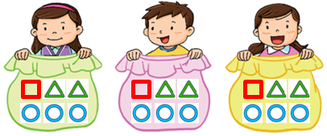

3-1
3. 나눗셈
suhi_h_0301_03_0203
0203 똑같이 나누어 볼까요(1)
Θ Description & Function
똑같이 나누어 볼까요(1)│ 42~43쪽
클릭 시 대발문 가로 팝업 창 나타남.
삽화에 텍스트 새로 쓰기.
클릭 시 아래와 같이 약물이 나타남.
풀이 확인 클릭 시 풀이 표출(다음 슬라이드 참고)
답 칸 클릭하면 답 나타남. 정답 확인 버튼은 정답 가리기로 토글 됨.
개념 정리
1
2
3
4
5
한 명이 몇 개씩 먹을 수 있는지 빵은 , 토마토는 ,
소시지는 로 그려 보세요.
#2
#1
오늘의 간식
#3
#4
#5
완료
삽화 파일명 | 1_1_1.png 한대희 3-1 지도서\app\resource\contents_sub\lesson03\ops\3\images\1_1

Slide 6

3-1
3. 나눗셈
suhi_h_0301_03_0203
0203 똑같이 나누어 볼까요(1)
Θ Description & Function
똑같이 나누어 볼까요(1)│ 42~43쪽
<풀이 화면 선택 시 보이는 화면>
개념 정리
1
2
3
4
5
한 명이 몇 개씩 먹을 수 있는지 빵은 , 토마토는 ,
소시지는 로 그려 보세요.
오늘의 간식
네모아이콘 필요
크기 참고:
/common/contents/images/icon/icon_O_2.png
3명에게 빵, 토마토, 소시지를 각각 1개씩 번갈아 가며 나누어 주면 한 명당 빵은 1개씩, 토마토는 2개씩, 소시지는 3개씩 가질 수 있습니다.

Slide 7

3-1
3. 나눗셈
suhi_h_0301_03_0203
0203 똑같이 나누어 볼까요(1)
Θ Description & Function
똑같이 나누어 볼까요(1)│ 42~43쪽
클릭 시 대발문 가로 팝업 창 나타남.
삽화에 텍스트 새로 쓰기.
답 칸 클릭하면 답 나타남. 정답 확인 버튼은 정답 가리기로 토글 됨.
개념 정리
1
2
3
4
5
빵, 토마토, 소시지를 각각 몇 개씩 나누어 먹으면 되는지 나눗셈식으로 나타내 보세요.
#1
#2
빵
토마토
소시지
÷ =
÷ =
÷ =
3
3
1
6
3
2
9
3
3
#3
완료
삽화 파일명 | 1_1_2.sgv 한대희 3-1 지도서\app\resource\contents_sub\lesson03\ops\3\images\1_1

Slide 8


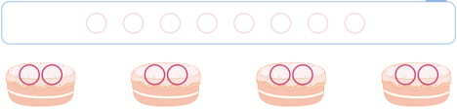



3-1
3. 나눗셈
suhi_h_0301_03_0203
0203 똑같이 나누어 볼까요(1)
Θ Description & Function
똑같이 나누어 볼까요(1)│ 42~43쪽
지시문 - 볼드 : 동그라미, 드래그
라인 박스 사용. 드래그 앤 드랍 기능. #2 안의 원을 #2-1의 케이크 위에 드래그함. -전자저작물 참고 3_1_3.html 한대희 3-1 지도서\app\resource\contents_sub\lesson03\ops\3
이너 버튼 (페이지 3개)
정답 확인 버튼을 클릭하면 답 나타남. 정답 확인 버튼은 정답 가리기로 토글 됨. <정답 확인 클릭 시 화면>
개념 정리
1
2
3
4
5
체리 8개를 케이크 4개에 똑같이 나누어 올리려고 합니다. 케이크 한 개에 몇 개씩 올릴 수 있을까요?
케이크 위에 올라갈 체리의 개수만큼 를 그려 보세요.
#1
동그라미를 드래그하여 옮기세요.
i
#2
#2-1
#3
#4
완료
삽화 파일명 | 1_1_3.sgv 한대희 3-1 지도서\app\resource\contents_sub\lesson03\ops\3\images\1_1

Slide 9
3-1
3. 나눗셈
suhi_h_0301_03_0203
0203 똑같이 나누어 볼까요(1)
Θ Description & Function
똑같이 나누어 볼까요(1)│ 42~43쪽
풀이 확인 클릭 시 풀이 표출(다음 슬라이드 참고)
답 칸 클릭하면 답 나타남. 정답 확인 버튼은 정답 가리기로 토글 됨.
개념 정리
1
2
3
4
5
체리 8개를 케이크 4개에 똑같이 나누어 올리려고 합니다. 케이크 한 개에 몇 개씩 올릴 수 있을까요?
케이크 한 개에 체리를 몇 개씩 올릴 수 있나요?
2개
#1
#2
완료

Slide 10

3-1
3. 나눗셈
suhi_h_0301_03_0203
0203 똑같이 나누어 볼까요(1)
Θ Description & Function
똑같이 나누어 볼까요(1)│ 42~43쪽
<풀이 화면 선택 시 보이는 화면>
개념 정리
1
2
3
4
5
체리 8개를 케이크 4개에 똑같이 나누어 올리려고 합니다. 케이크 한 개에 몇 개씩 올릴 수 있을까요?
케이크 한 개에 체리를 몇 개씩 올릴 수 있나요?
2개
체리 8개를 케이크 4개에 똑같이 나누어 올리면 케이크 한 개에 체리를 2개씩 올릴 수 있습니다.
완료
삽화 파일명 | 1_1_3.sgv 한대희 3-1 지도서\app\resource\contents_sub\lesson03\ops\3\images\1_1

Slide 11
3-1
3. 나눗셈
suhi_h_0301_03_0203
0203 똑같이 나누어 볼까요(1)
Θ Description & Function
똑같이 나누어 볼까요(1)│ 42~43쪽
풀이 확인 클릭 시 풀이 표출(다음 슬라이드 참고)
답 칸 클릭하면 답 나타남. 정답 확인 버튼은 정답 가리기로 토글 됨.
개념 정리
1
2
3
4
5
체리 8개를 케이크 4개에 똑같이 나누어 올리려고 합니다. 케이크 한 개에 몇 개씩 올릴 수 있을까요?
나눗셈식으로 나타내 보세요.
÷ =
8
4
2
#1
#2
완료

Slide 12
3-1
3. 나눗셈
suhi_h_0301_03_0203
0203 똑같이 나누어 볼까요(1)
Θ Description & Function
똑같이 나누어 볼까요(1)│ 42~43쪽
<풀이 화면 선택 시 보이는 화면>
개념 정리
1
2
3
4
5
체리 8개를 케이크 4개에 똑같이 나누어 올리려고 합니다. 케이크 한 개에 몇 개씩 올릴 수 있을까요?
나눗셈식으로 나타내 보세요.
÷ =
8
4
2
체리 8개를 케이크 4개에 똑같이 나누어 올리면 케이크 한 개에 체리를 2개씩 올릴 수 있습니다.
따라서 나눗셈식으로 나타내면 8÷4=2입니다.
완료
삽화 파일명 | 1_1_3.sgv 한대희 3-1 지도서\app\resource\contents_sub\lesson03\ops\3\images\1_1

Slide 13


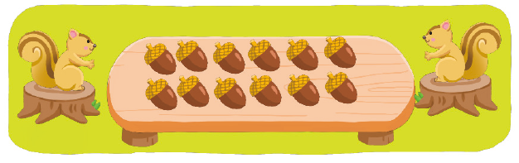


3-1
3. 나눗셈
suhi_h_0301_03_0203
0203 똑같이 나누어 볼까요(1)
Θ Description & Function
똑같이 나누어 볼까요(1)│ 42~43쪽
약물 사용.
이너 버튼 (페이지 2개)
풀이 확인 클릭 시 풀이 표출.(다음 슬라이드 참고)
답 칸 클릭하면 답 나타남. 정답 확인 버튼은 정답 가리기로 토글 됨.
개념 정리
1
2
3
4
5
도토리를 다람쥐들이 똑같이 나누어 먹으려고 합니다. 안에 알맞은 수를 써넣으세요.
12
개
2
마리
6
다람쥐 한 마리는 도토리를 개씩 먹을 수 있습니다.
#1
÷
=
나눗셈식
12
2
6
#3
#4
#2
완료
삽화 파일명 | 1_1_4.png / 1_1_4_03.png / 1_1_4_04.png 한대희 3-1 지도서\app\resource\contents_sub\lesson03\ops\3\images\1_1

Slide 14
3-1
3. 나눗셈
suhi_h_0301_03_0203
0203 똑같이 나누어 볼까요(1)
Θ Description & Function
똑같이 나누어 볼까요(1)│ 42~43쪽
<풀이 화면 선택 시 보이는 화면>
개념 정리
1
2
3
4
5
도토리를 다람쥐들이 똑같이 나누어 먹으려고 합니다. 안에 알맞은 수를 써넣으세요.
12
개
2
마리
도토리 12개를 다람쥐 2마리가 똑같이 나누어 먹으면 한 마리는 6개씩 먹을 수 있습니다.
따라서 나눗셈식으로 나타내면 12÷2=6입니다.
6
다람쥐 한 마리는 도토리를 개씩 먹을 수 있습니다.
#1
나눗셈식
12
÷
2
=
6
완료

Slide 15
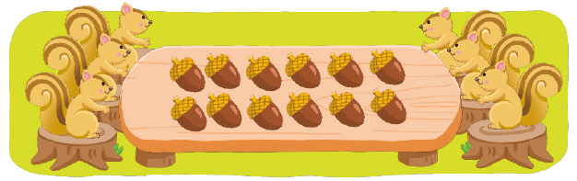
3-1
3. 나눗셈
suhi_h_0301_03_0203
0203 똑같이 나누어 볼까요(1)
Θ Description & Function
똑같이 나누어 볼까요(1)│ 42~43쪽
풀이 확인 클릭 시 풀이 표출.(다음 슬라이드 참고)
답 칸 클릭하면 답 나타남. 정답 확인 버튼은 정답 가리기로 토글 됨.
개념 정리
1
2
3
4
5
도토리를 다람쥐들이 똑같이 나누어 먹으려고 합니다. 안에 알맞은 수를 써넣으세요.
12
개
6
마리
2
다람쥐 한 마리는 도토리를 개씩 먹을 수 있습니다.
나눗셈식
12
÷
6
=
2
#1
#2
완료
삽화 파일명 | 1_1_4.png / 1_1_4_03.png / 1_1_4_04.png 한대희 3-1 지도서\app\resource\contents_sub\lesson03\ops\3\images\1_1

Slide 16
3-1
3. 나눗셈
suhi_h_0301_03_0203
0203 똑같이 나누어 볼까요(1)
Θ Description & Function
똑같이 나누어 볼까요(1)│ 42~43쪽
<풀이 화면 선택 시 보이는 화면>
개념 정리
1
2
3
4
5
도토리를 다람쥐들이 똑같이 나누어 먹으려고 합니다. 안에 알맞은 수를 써넣으세요.
12
개
6
마리
도토리 12개를 다람쥐 6마리가 똑같이 나누어 먹으면 한 마리는 2개씩 먹을 수 있습니다.
따라서 나눗셈식으로 나타내면 12÷6=2입니다.
2
다람쥐 한 마리는 도토리를 개씩 먹을 수 있습니다.
나눗셈식
12
÷
6
=
2
완료

Slide 17

3-1
3. 나눗셈
suhi_h_0301_03_0203
0203 똑같이 나누어 볼까요(1)
Θ Description & Function
똑같이 나누어 볼까요(1)│ 42~43쪽
풀이 확인 클릭 시 풀이 표출(다음 슬라이드 참고)
답 칸 클릭하면 답 나타남. 정답 확인 버튼은 정답 가리기로 토글 됨.
개념 정리
1
2
3
4
5
호빵 16개를 그릇 8개에 똑같이 나누어 담으려고 합니다. 한 그릇에 몇 개씩 담아야 하는지 나눗셈식으로 나타내 보세요.
16
÷
8
=
2
#1
#2
완료
삽화 파일명 | 1_1_5.png 한대희 3-1 지도서\app\resource\contents_sub\lesson03\ops\3\images\1_1

Slide 18
3-1
3. 나눗셈
suhi_h_0301_03_0203
0203 똑같이 나누어 볼까요(1)
Θ Description & Function
똑같이 나누어 볼까요(1)│ 42~43쪽
<풀이 화면 선택 시 보이는 화면>
개념 정리
1
2
3
4
5
호빵 16개를 그릇 8개에 똑같이 나누어 담으려고 합니다. 한 그릇에 몇 개씩 담아야 하는지 나눗셈식으로 나타내 보세요.
16
÷
8
=
2
호빵 16개를 그릇 8개에 똑같이 나누어 담으면 한 그릇에 2개씩 담을 수 있습니다.
따라서 나눗셈식으로 나타내면 16÷8=2입니다.
완료

